Slide 1
PART 3
顺序图

Slide 2
顺序图
3.1 顺序图概述
顺序图(Sequence Diagram)是强调消息时间顺序的交互图，它描述了对象之间传递消息的时间顺序,用于表示用例中的行为顺序。顺序图将交互关系表示为一个二维图。横向轴代表了在协作中各独立对象的类元角色。纵向轴是时间轴.时间沿竖线向下延伸
顺序图主要用于按照交互发生的一系列顺序，显示对象之间的这些交互。很像类图，开发者一般认为顺序图只对他们有意义。 在项目的需求阶段，分析师能通过提供一个更加正式层次的表达 把用例带入下一层次。 那种情况下，用例常常被细化为一个或者更多的顺序图。
顺序图的主要用途之一，是把用例表达的需求，转化为进一步、更加正式层次的精细表达。用例常常被细化为一个或者更多的顺序图。顺序图除了在设计新系统方面的用途外，它们还能用来记录一个存在系统(称它为“遗产”）的对象现在如何交互。 当把这个系统移交给另一个人或者组织时，这个文档很有用。
UML顺序图是用来描述类与类之间的方法调用过程(或消息发送)是如何实现的。

Slide 3
顺序图
3.2 顺序图的基本内容
顺序图中包括的建模元素有：角色（Actor)、对象（Object)、生命线（Lifeline)、激活（Actiivation)、消息（Message)

Slide 4
顺序图
3.2 顺序图的基本内容
角色：系统角色（Actor）可以是人或其他的系统或者子系统

Slide 5
顺序图
3.2 顺序图的基本内容
对象：顺序图中的对象在概念上和他在类图中的定义是一致的，它们之间可以相互交互，交互的顺序按时间顺序
对象包括三种命名规则
（1）包括对象名和它所属的类名，中间用冒号隔 开（ObjectName:ClassName)
(2)只显示对象名不显示类名（ObjectName)
(3)只显示类名不显示对象名，作为一个匿名对象（：ClassName)

Slide 6
顺序图
3.2 顺序图的基本内容
对象的位置：对象的左右顺序并不重要，但是为了图的清晰整洁，通常需要遵循以下原则
（1）把交互频繁的对象尽可能靠拢
（2）把初始化整个交互活动的对象（有时是一个参与者）放置在最左边

Slide 7

顺序图
3.2 顺序图的基本内容
生命线：生命线（LifeLine)代表顺序图中对象在段时间内的存在，生命线在顺序图中表示为，从对象图标底部中心位置问下延伸的一条虚线
生命线是一个时间线.，其所用的时间取决于交互持续的时间。每个对象的底部都带有生命线，对象与生命线结合在起被称为对象的生命线，
对象在生命线上的两种状态:休眠状态和激活状态，

Slide 8
顺序图
3.2 顺序图的基本内容
激活期：激活期(Activation)也被称为控制焦点，代表顺序图中的对象执行一项操作的时期，是顺序图中表示时间段的符号，在这个时间段内对象将执行相应的操作。在UML中，用小矩形表示，被称为激活条或控制期、对象就是在激活条的顶部被激活的.在完成自己的工作后被去激话。激活矩形的长度表示出激活的持续时间。

Slide 9
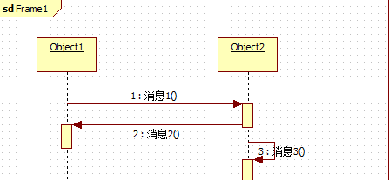
顺序图
3.2 顺序图的基本内容
消息：消息(Message)是对象之间某种形式的通信，在垂宜生命线之问，用带有线条的线并附以消息表达式方式表示。一个对象到另一个对象的消息用跨越生命线的消息线表示。
UMI用从条生命线开始到另一条生命线结束的箭头来表示一个消息。消息在图中上下位置决定他的传递时间，消息可以用消息名及参数标识，也可带有顺序号

Slide 10



顺序图
3.2 顺序图的基本内容
消息的类型可以分为同步消息，异步消息，和同步且立即返回消息三种
（1）同步消息：以一个带有实心箭头的实线来表示
（2）异步消息：以一个两条线箭头的实线来表示
（3）返回消息：以一个带开放箭头的虚线来表示

Slide 11
顺序图
3.3 约束
当为对象的交互建模时，有时需要在某种条件满足时消息才会传递给对象。约束在UML中作为控制流。一个约束只能被分配到一个单一消息。约束条件放于“[ ]”中。约束条件用于描述代码中的if语句结构
另外，通过这种方式还可以实现循环。循环约束是描述代码中的for while之类的语句块。循环约束需要在方法名前加“*[]”，其中“*”代表循环.“[]”代表循环条件。
在UM1.2.0中，这种约束被称为组合片段(Combined Fragment),这种片段有12种类型，使用组合片段机制可以为顺序图增加一定程度的处理逻辑。一个组合片段是一个或多个封装在一个框架中并且在一定的命名环境中执行的顺序。

Slide 12
顺序图
3.4 顺序图的建模技术与应用
使用顺序图对系统建模时，可以遵循如下策略，
（1）设置交互语境，这些语境可以是系统子系统、操作、类、用例和协作的一一个脚本。
(2)通过识别对象在交互中扮演的角色根据对象的重要性.将其按从左向右的方向放置在顺序图中。
(3) 设置每个对 象的生命线，般情况下 .对象存在于交互的整个过程 .但它 可以在交互过程中创建和撒销。
(4)从引发某个交互的信息开始，在生命线之间按从上向下的顺序断出随后的信息。
(5)设置对象的激活明，这可以可视化实际计算发生时的时间点可视化消息嵌套等
(6)如果需要设暨时间或空间约束，可以为每个消息附上合适的约束。
(7)给控制流的每个消息附上前置或后置条件，这可以更详细地说明这个控制流

Slide 13
顺序图
3.4 顺序图的建模技术与应用
因此可以以以下步骤进行顺序图的绘制
1
确定交互的范围。
2
确定参与交互过程的活动者与对象。
3
确定活动者、对象的生存周期。
4
确定交互中产生的消息。
5
细化消息的内容

Slide 14
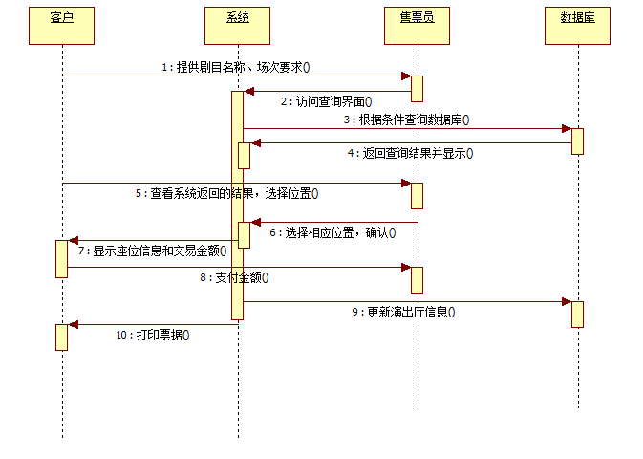
顺序图
3.4 顺序图的建模技术与应用
售票系统顺序图

Slide 15

PART 4
状态机图
点击此处添加文本信息。标题数字等都可以通过点击和重新输入进行更改，顶部“开始”面板中可以对字体、字号、颜色、行距等进行修改。建议正文10号字，1.3倍字间距。

Slide 16
状态机图
4.1 状态机图概述
状态机图是系统分析的常用工具之一.它通过建立类对象的生存周期模型来描述对象随时间变化的动态行为。
所有对象都有状态，状态是对象执行了一系列活动的结果，当某个事件发生后，对象的状态将发生变化。对象从产生到结束，可以处于一系列不同状态。在任一给定 的时刻，一个对象总是处于某特定的状态。
UML状态机图中的状态是指在对象的生命周期中满足某些条件、执行某些活动成友圆点表待某些事件时的一个 条件或状况。状态用圆角矩形表示初态(initial Shates)用实心示，终态(Final States)用圆形内嵌圆点表示。
状态机图由状态、转换、事件 、活动和动作5部分组成，是展示状态与状态转换的图。通常一个状态机图依赖于一 个类,并且描述一个类的实例。
状态机图用初始状态表示对象创建时的状态，每一个状态机图只有一个初始状态，用实心原点表示，每一个状态机图可能有多个终止状态，用一个实心圆外加一个圆圈表示

Slide 17

状态机图
4.2 状态机的基本元素
5
状态
状态机图包含以下元素，过渡时间（Event),警戒条件（Guard Condition),动作（Action),转移（Transition)，状态，转换
定义对象在其生命周期中的条件和状况
过渡事件
动作
1
3
1
对应对象的操作。
发生事件时的处理
警戒条件
转移
2
4
发生事件的条件。
从一个状态到另一个状态间的连线
转换
1
6
状态之间的转移。

Slide 18
状态机图
4.3 状态
5
延迟事件
一个对象的状态可能包含子状态或其他一些更加详细的内容。由以下这些内容组成
名称
内部转换
1
3
1
将一个状态与与其他状态区分开来的文本字符串
进入/退出动作
子状态
2
4

Slide 19
状态机
4.3 状态
进人/退出动作(entry/exit eetion)表示进入/退出这个状态所执行的动作。人口动作的语法是entry/执行的动作:出口动作的语法是exit/执行的动作。每当进入或退出状态时，进入和退出操作将分则允许发出同一操作。 这可以通过进入和退出操作来顺利地完成，而不必明确地将操作放在每个输入或输出转移上。动作与一个转移相关联，在较少的时间内完成，其操作具有原子性，也可以是动作序列，通常发生于状态的初始化、进人和退出时。进人和退出操作可能没有实参或警戒条件。位于模型元素的状态机顶层的进人操作可能具有特定的参数，这些参数代表r在创建该模型元素时状态机所接收到的实参。

Slide 20
状态机
4.3 状态
内部转换( Internad Transition)使事件可以在不退出状态的情况下在状态内得到处理，从而可避免触发进入或退出操作，定义内部转换的原因是有时候入口/出口动作显得是多余的。例如，某状态的入口/出口分别是打开/关闭某文件但如果用户仅仅是想更改该文件的文件名，那么，这里所定义的入口/出口动作显得多余，这时就可以使用内部转换，而不触发入口/出口动作的执行。内部转移可能会有带参数和警戒条件的事件,它们所代表的基本上是中断处理程序

Slide 21
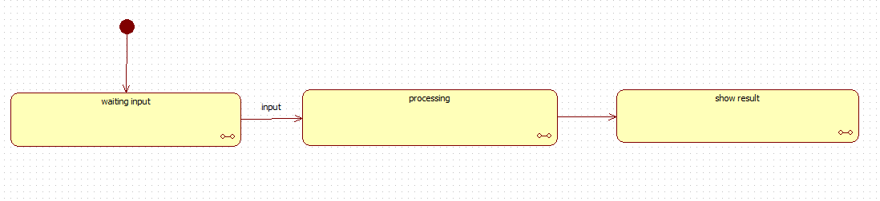
通信图
4.3 状态
UML状态机图中嵌套在另外一个状态中的状态称为子状态（Sub State)，具有子状态的状态被称为组合状态，子状态可能被嵌套到任意级别，嵌套的状态机最多拥有一个初始状态和一个终止状态，可以分为顺序子状态和并发子状态
例：图书信息系统的图书查询子状态

Slide 22
状态机
4.3 状态
顺序子状态：顺序子状态是按照顺序一个一个出现的。如果一个复合状态的子状态对应的对象在其生命周期内的任何时刻都只能处于一个子状态，即不会有多个状态同时发生的状态，这个子状态叫顺序子状态
并发子状态：所有这些与前面的顺序子状态的转移同时进行。尽管每个状态序列是一组顺序子状态，但是两个状态序列之间是并发关系。并发子状态(Concurrent Substate)之间用虚线隔开，表示状态序列之间是并发关系。

Slide 23
状态机
4.3 状态
延迟事件：延迟事件( Deferred Event)是其处理过程被推迟的事件，它们的处理过程要到事件不被延迟的状态被激活时才会执行。当该状态被激活时，将触发该事件，同时可能导致转移像该事件刚刚发生)。要实施延迟的事件，需要有事件的内部队列，也就是延迟事件的一个列表，如果事件已发生但被列为延迟，它就会被添加到队列中。队列中的事件当前状态下不会处理。当对象进人了不会使事件延迟的状态时，将立即从该队列中取出这些事件。对了这此被延迟的事件，可以使用状态的延迟事件来建模。

Slide 24
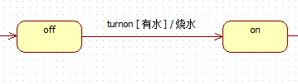
通信图
4.4 转换
UML状态机图中转换是两个状态之间的一种关系， 表示对象将在源状态(SureSure)或当前状态中执行定的动作并在某个特定事件发生而且某个特定的警界条件满足时进人目标状态
一个简单的转换

Slide 25
状态机图
4.4 转换
3
监护条件
转换由以下5个部分组成：源状态，触发事件，监护条件，动作，目标状态
判定转移是否有效
源状态
动作
1
4
1
对象被激发前所处的状态
转化发生时执行的原子操作
触发事件
目标状态
2
5
指引起转换的事件
转换完成后所处的状态

Slide 26
状态机图
4.5 状态机图建模技术及应用
状态机图用于对系统的动态方面建模，当使用状态机图对系统建模时，可以在类用例、子系统或整个系统的语境中使用状态机图，对类用例和系统实例的行为建模。
状态机图表示某个类所处的不同状态和该类的状态转换信息用状态机图对一个对象按事件排序的方法建模状态机图是强调从状态到状态的控制流的状态机的简单表示
根据状态机图在UML中的定义，使用状态机图的最常见的是对反应型对象，尤其是对类、用例或整个系统的实例的行为建模
反应型对象有以下特点
1
响应外部事件
2
具有清晰的生命周期
3
当前行为和过去行为存在依赖关系
4
在对事件做出反应后，它又变回空闲状态，等待下一个事件

Slide 27
状态机图
4.5 状态机图的建模技术及应用
使用状态机图建模时，应遵循以下策略
1
选择状态机的语境
6
把动作附加在这些转换上，并附加到这些状态上
2
选择这个对象的初态和终态
7
考虑通过使用子状态、分支、汇合和历史状态来简化
3
考虑对象可能在其中存在一段时间的条件
8
核实所有的状态都是在事件的某种组合下可达的
4
决定稳定状态的有意义的顺序
9
核实不存在死角状态
5
决定可能触发从状态到状态的转换的事件
0
核对所期望的事件序列以及它们的响应

Slide 28
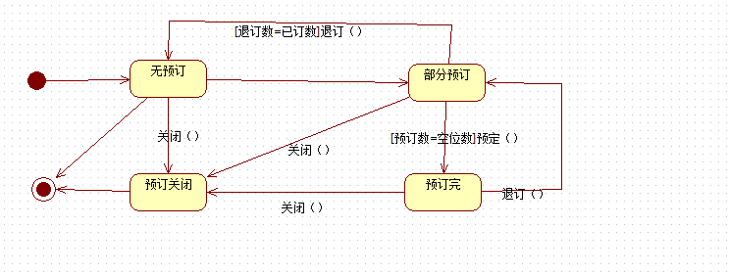
状态机图
4.5 状态机图的建模技术及应用
航班预定状态机图

Slide 29
通信图
提问：状态由哪几部分组成
名称，进入/退出动作，内部转换，子状态，延迟事件

Slide 30

THANK
YOU!
PRESENTED BY OfficePLUS

